Slide 1
ĐỊA LÍ 9
ĐỊA LÍ DÂN CƯ
ĐỊA LÍ KINH TẾ
SỰ PHÂN HÓA LÃNH THỔ

Slide 2
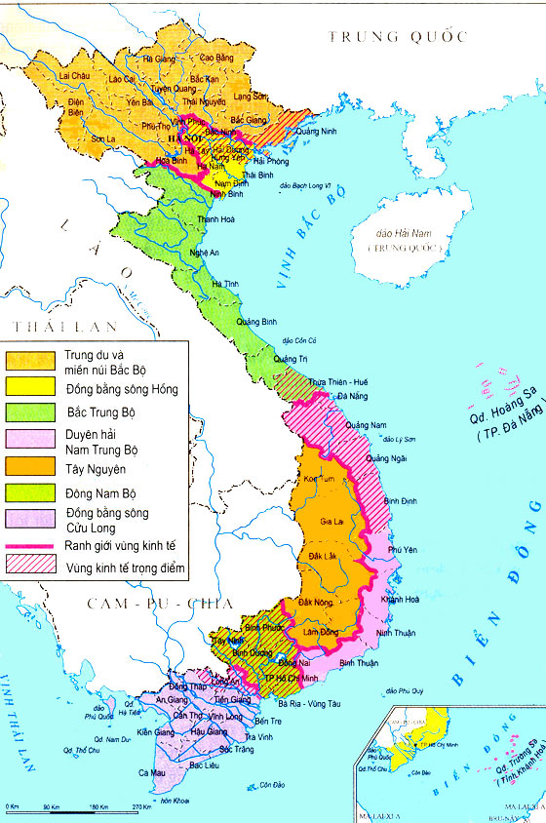
SỰ PHÂN HOÁ LÃNH THỔ
Trung du và miền núi Bắc Bộ
Đồng bằng sông Hồng
Bắc Trung Bộ
Tây Nguyên
Đông Nam Bộ
Vùng Duyên hải Nam Trung Bộ
Đồng bằng sông Cửu Long
Lược đồ các vùng kinh tế Việt Nam năm 2002

Slide 3
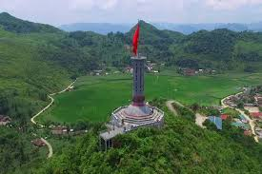
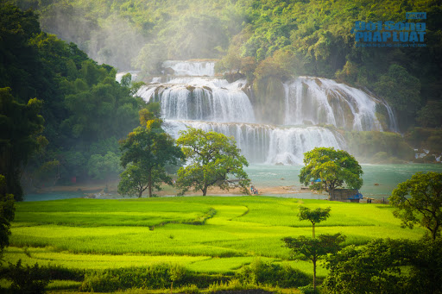
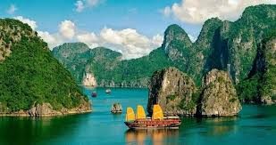

Slide 4
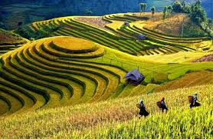
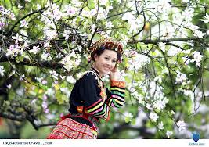
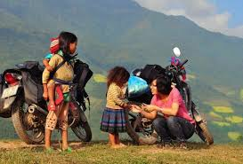
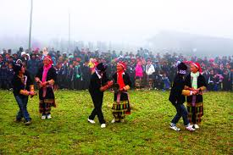
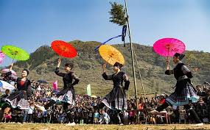
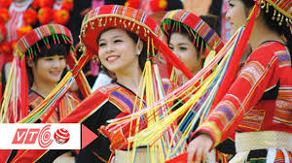

Slide 5

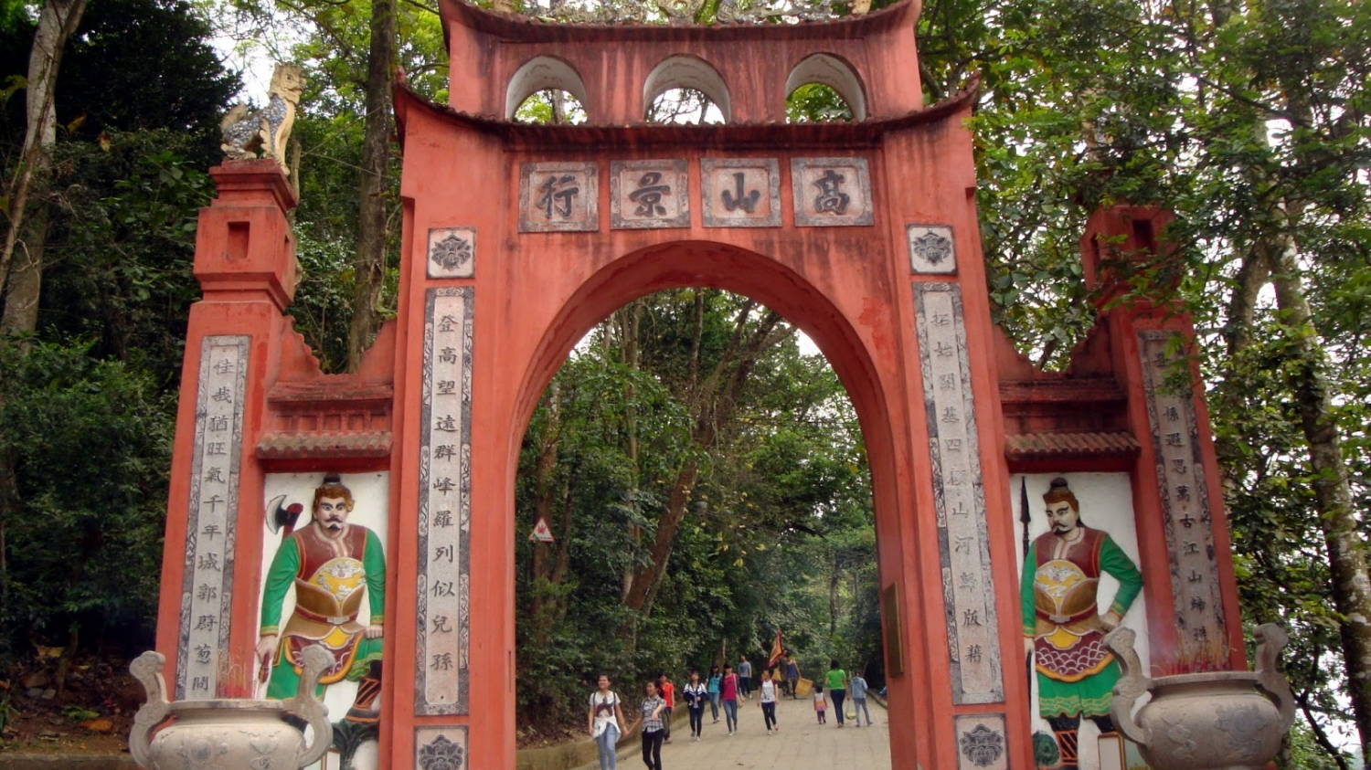
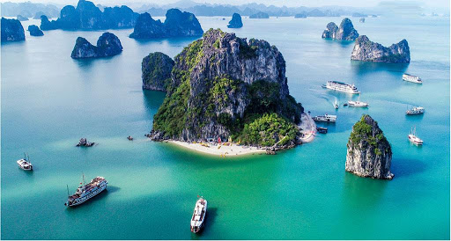
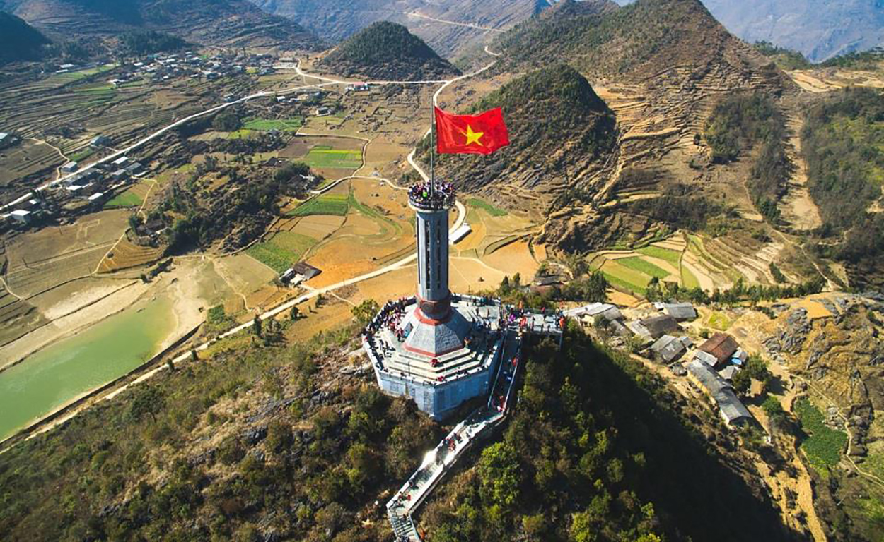
SỰ PHÂN HÓA LÃNH THỔ
TIẾT 22 - BÀI 17: VÙNG TRUNG DU VÀ MIỀN NÚI BẮC BỘ

Slide 6
TIẾT 22 - BÀI 17: VÙNG TRUNG DU VÀ MIỀN NÚI BẮC BỘ
NỘI DUNG BÀI HỌC
I. VỊ TRÍ ĐỊA LÍ VÀ GIỚI HẠN LÃNH THỔ
II. ĐIỀU KIỆN TỰ NHIÊN VÀ TÀI NGUYÊN THIÊN NHIÊN
IiI. Đặc điểm dân cư

Slide 7
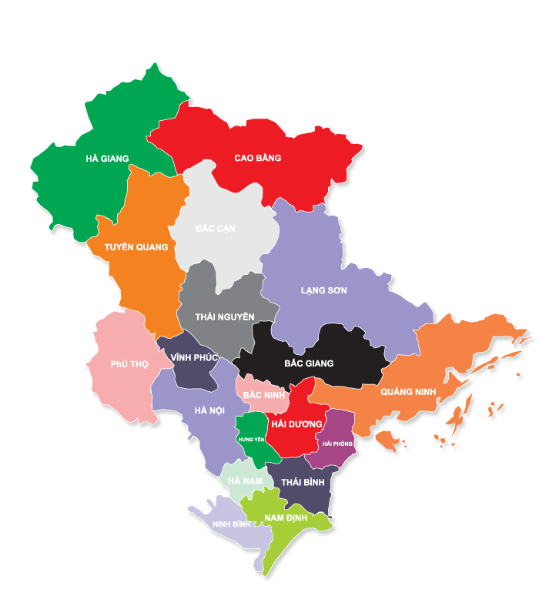
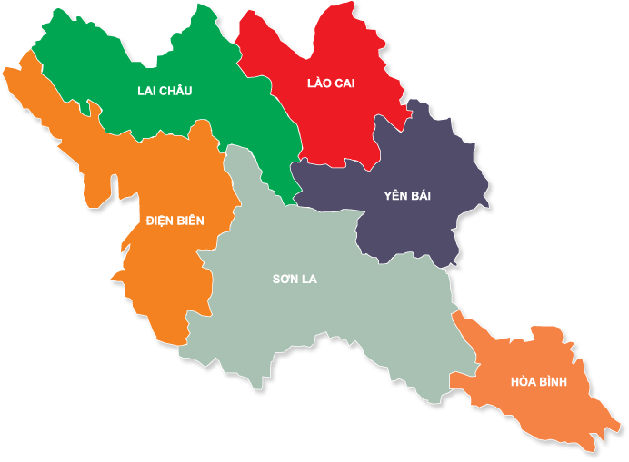
- Gồm 15 tỉnh thành: + Đông Bắc: Hà Giang, Cao Bằng, Lạng Sơn, Quảng Ninh, Bắc Giang, Thái Nguyên, Bắc Kạn, Tuyên Quang, Phú Thọ, Yên Bái, Lào Cai. + Tây Bắc: Hoà Bình, Sơn La, Điện Biên, Lai Châu.
- Diện tích: 100.965 km² (chiếm 30,7% cả nước)
- Số dân 13.327.380 người (chiếm hơn 14% cả nước) - 2019
ĐỊA LÝ HÀNH CHÍNH VÙNG TRUNG DU VÀ MIỀN NÚI BẮC BỘ

Slide 8
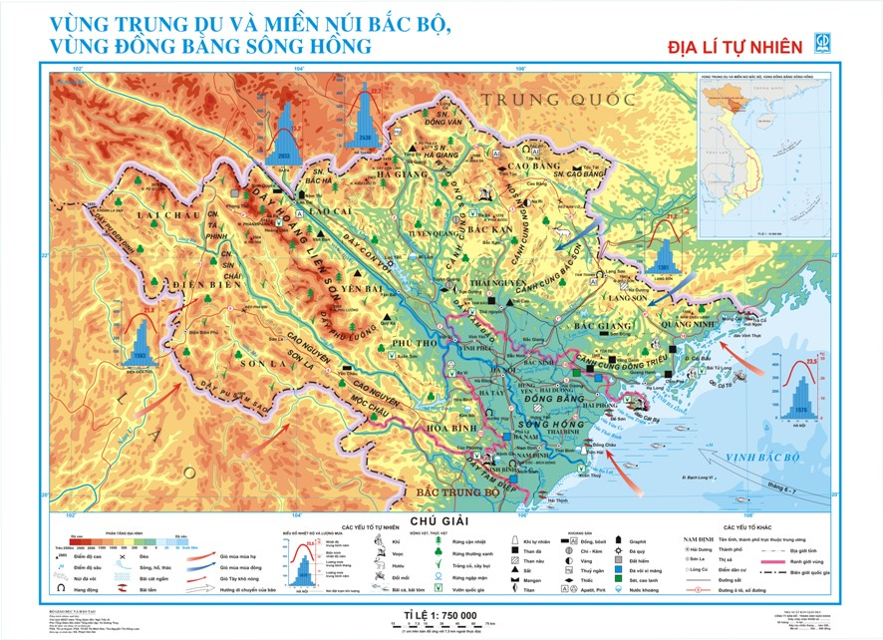
VỊ TRÍ ĐỊA LÍ VÀ
PHẠM VI LÃNH THỔ
AI NHANH HƠN
Dựa vào thông tin SGK, hình 17.1 SGK, tập bản đồ/ Atlat, trả lời các câu hỏi sau:
Câu hỏi | Thông tin
Tiếp giáp với nước
Tiếp giáp với vùng
Tiếp giáp với biển
Ý nghĩa (Thuận lợi và khó khăn)
Trung Quốc, Lào
ĐBSH và Bắc Trung Bộ
Vịnh Bắc Bộ

Slide 9
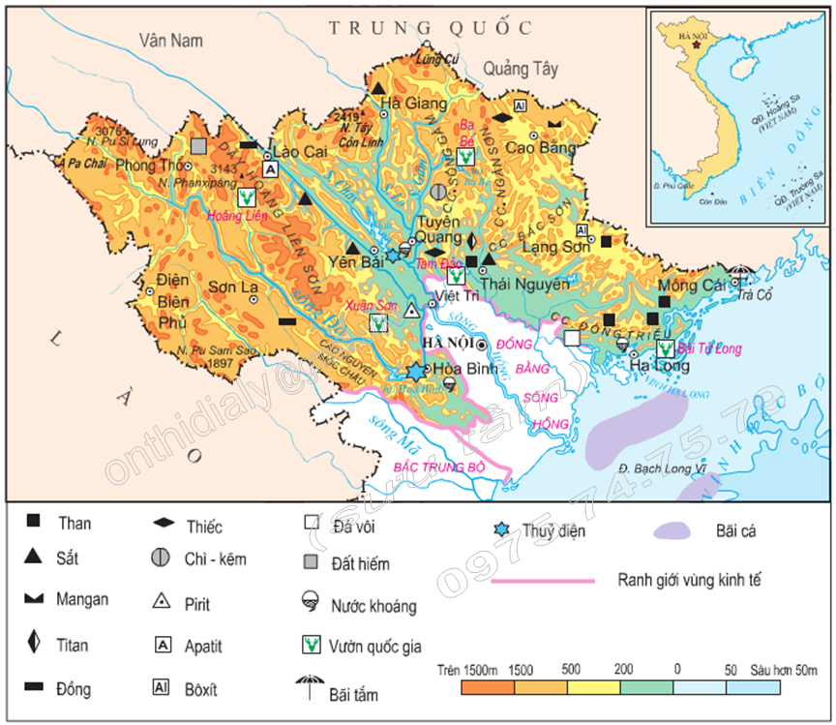
TRUNG QUỐC
CHDCND LÀO
BIỂN ĐÔNG
ĐB SÔNG HỒNG, BẮC TRUNG BỘ

Slide 10
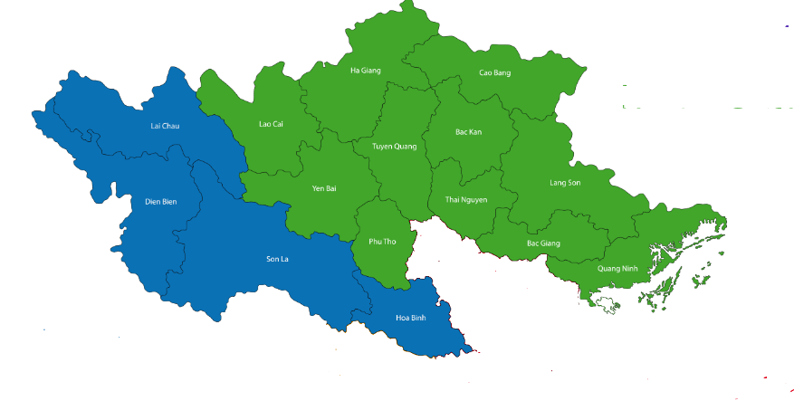

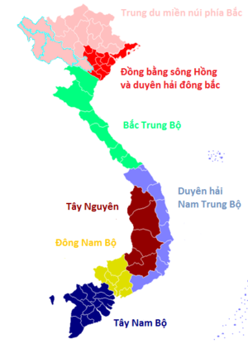


I. VỊ TRÍ ĐỊA LÍ VÀ PHẠM VI LÃNH THỔ
Đây là vùng
vô cùng đặc biệt
Thuận lợi cho hợp tác phát triển KT –XH trong và ngoài nước
Phát triển kinh tế biển (du lịch, GTVT…)
Khó khăn về an ninh – quốc phòng vùng biên giới
Vị trí, phạm vi
Ý nghĩa

Slide 11

SỰ PHÂN HÓA LÃNH THỔ
TIẾT 22 - BÀI 17: VÙNG TRUNG DU VÀ MIỀN NÚI BẮC BỘ
I/ Vị trí địa lí, giới hạn lãnh thổ
- Vị trí địa lí : Nằm ở phía Bắc của đất nước.
+ Phía Bắc giáp Trung Quốc.
+ Phía Nam giáp đb sông Hồng và Bắc Trung Bộ.
+ Phía Tây giáp Thượng Lào .
+ Phía Đông Nam giáp biển Đông (Vịnh Bắc Bộ)
- Lãnh thổ:
+ Chiếm 1/3 diện tích cả nước, có đường bờ biển kéo dài.
+ Gồm 15 tỉnh.
- Ý nghĩa: Thuận lợi giao lưu KT-XH giữa các vùng trong nước và nước ngoài, phát triển kinh tế biển, an ninh quốc phòng.

Slide 12
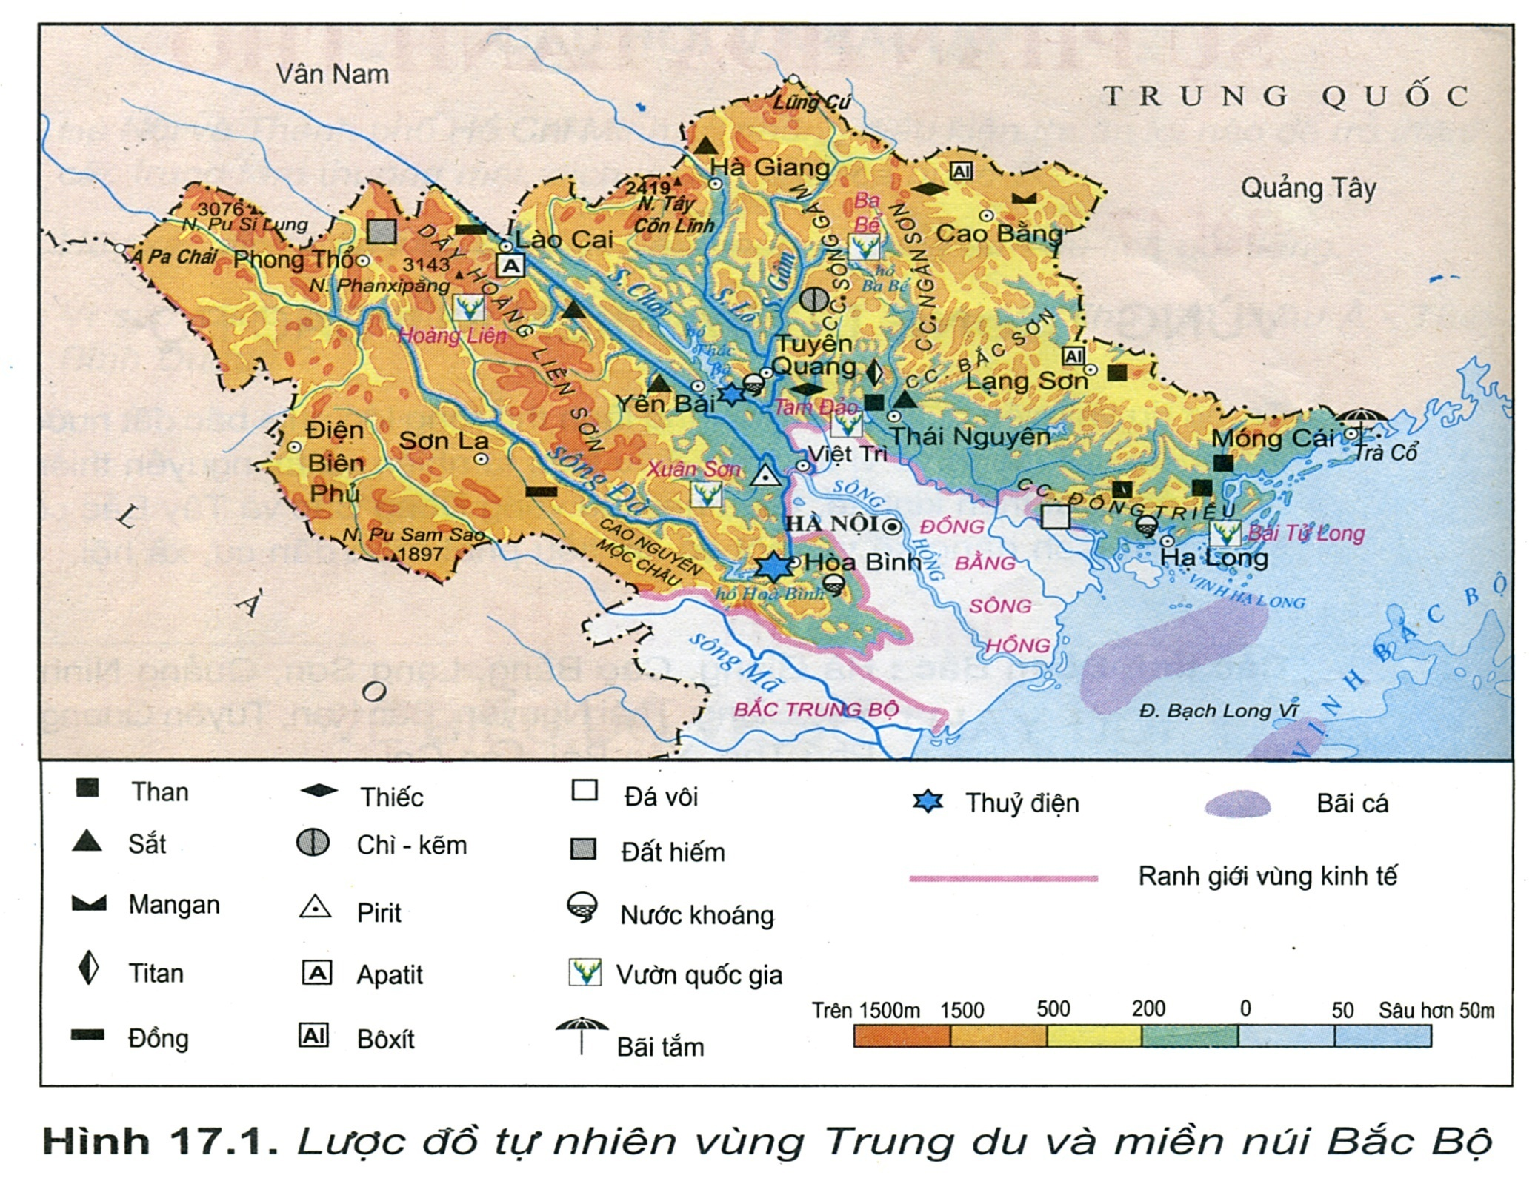
II. ĐIỀU KIỆN TỰ NHIÊN VÀ TÀI NGUYÊN THIÊN NHIÊN
TâyBắc
Đông Bắc
Nêu sựu khác biệt về điều kiện tự nhiên vùng núi Đông Bắc à Tây Bắc?
- Địa hình
- Khí hậu
- Tài nguyên

Slide 13
Khoáng sản và thuỷ điện | Tổng số | Đồng bằng sông Hồng | Trung du và miền núi Bắc Bộ | Đông Nam Bộ | Bắc Trung Bộ | Các vùng còn lại
Than | 100 |  | 99,9 |  | 0,1
Quặng sắt | 100 |  | 38,7 |  | 61,3
Bô xít | 100 |  | 30 |  |  | 70
Dầu khí | 100 | 10 |  | 90
Đá vôi | 100 | 8 | 50 |  | 40 | 2
Apatít | 100 |  | 100
Trữ năng thuỷ điện | 100 |  | 56 | 6,2 | 7,8 | 30

Slide 14

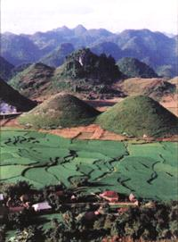
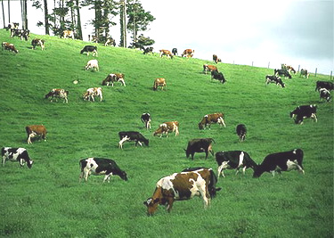
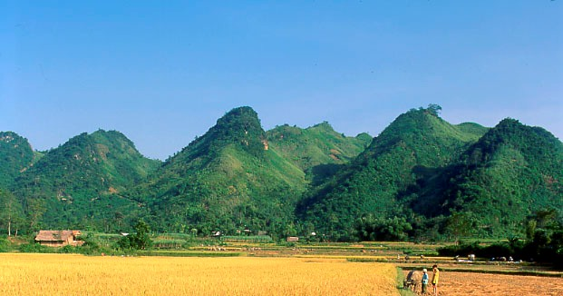
Tây Bắc
ĐỊA HÌNH
Đông Bắc
Phan-xi-păng
Đồi bát úp
CN Mộc Châu
Cánh đồng giữa núi

Slide 15
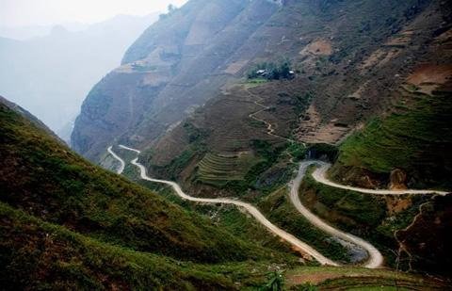
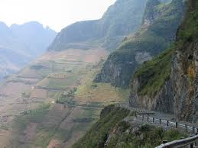
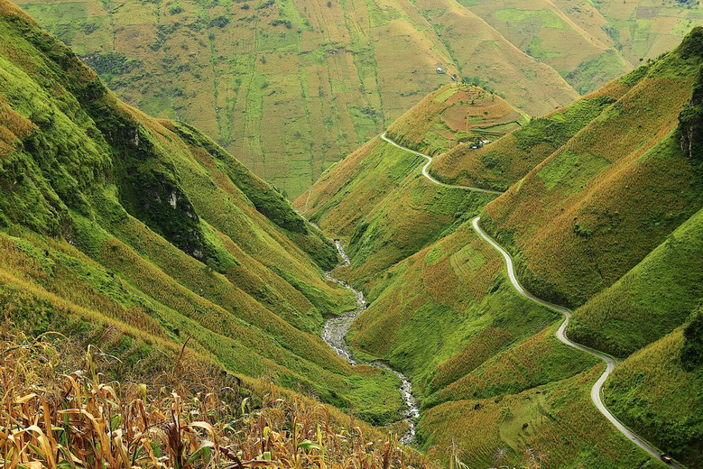
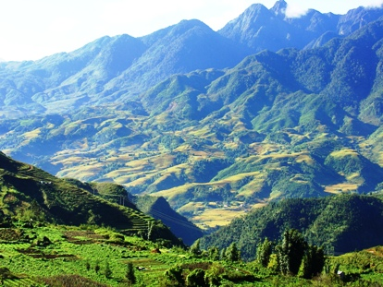
Tây Bắc
Địa hình núi cao, cắt xẻ mạnh.

Slide 16
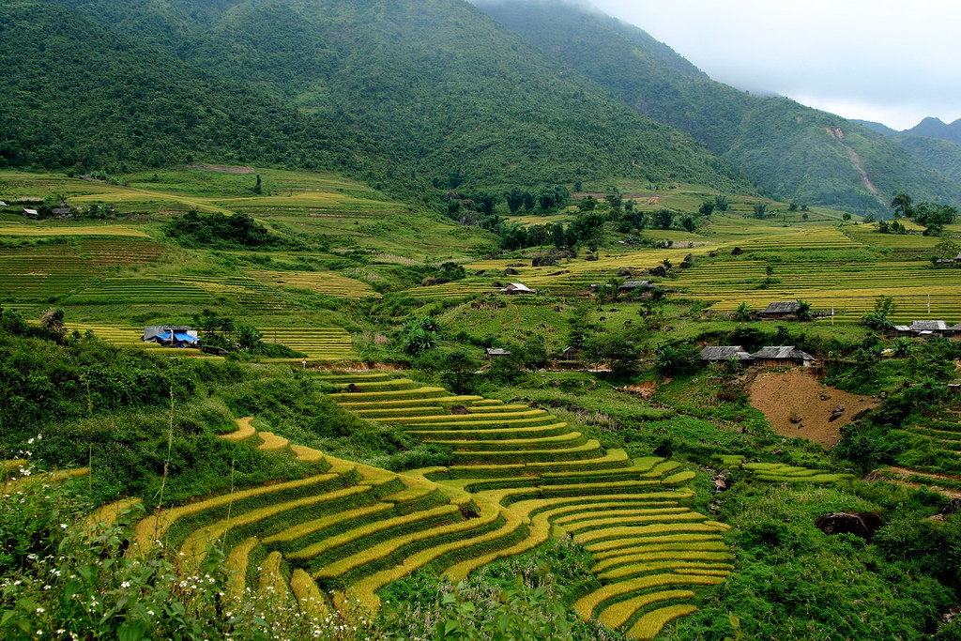
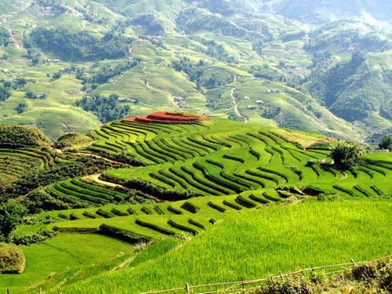
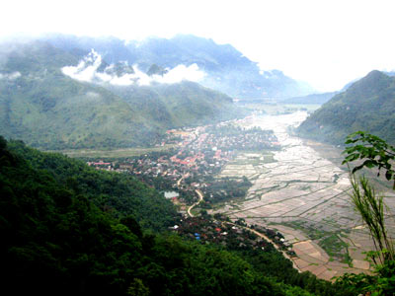
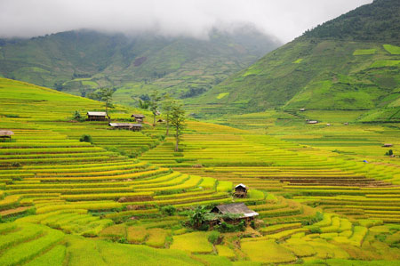
Đông Bắc
Địa hình núi trung bình và núi thấp.

Slide 17
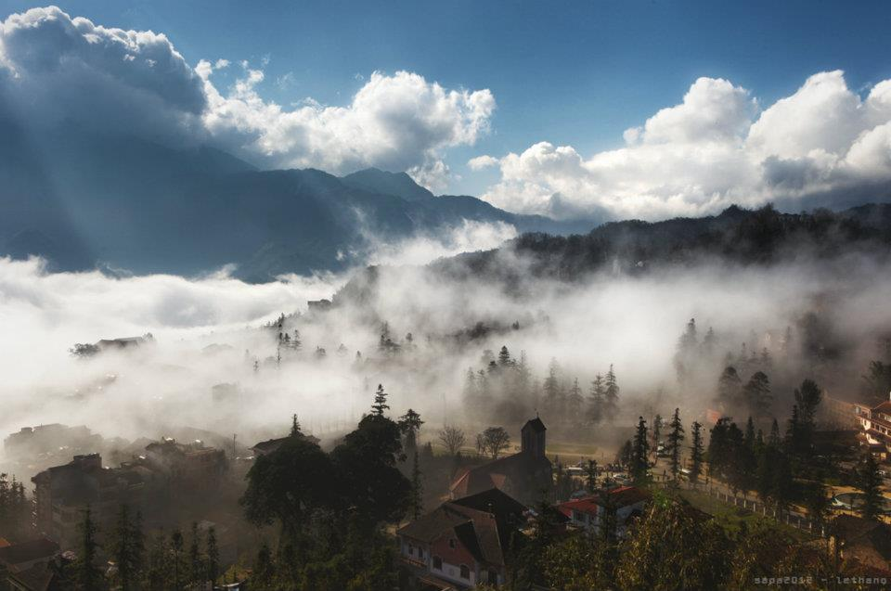
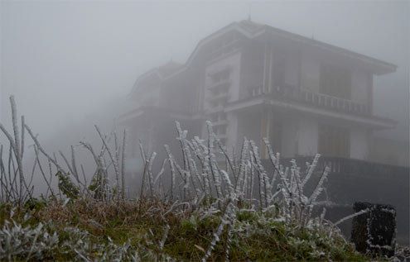
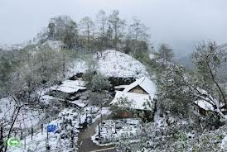
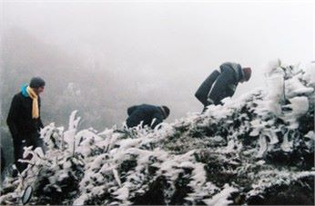
Đông Bắc
Khí hậu nhiệt đới ẩm, có mùa đông lạnh.

Slide 18
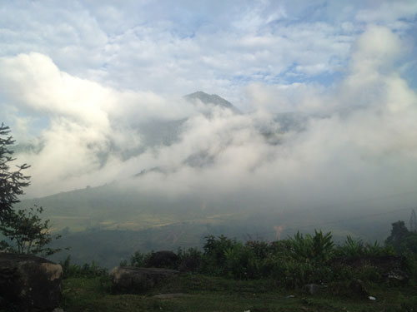
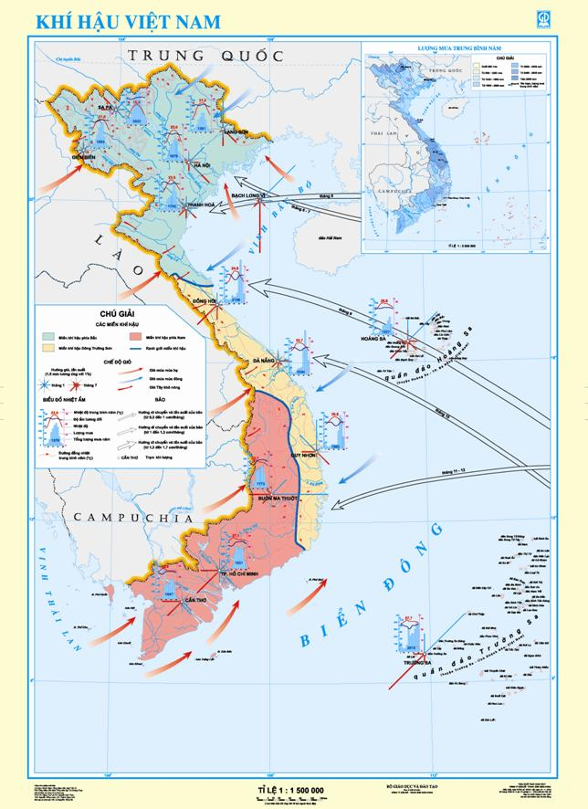
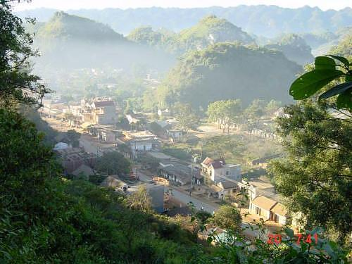
Tây Bắc
Khí hậu nhiệt đới ẩm có mùa đông ít lạnh hơn.

Slide 19
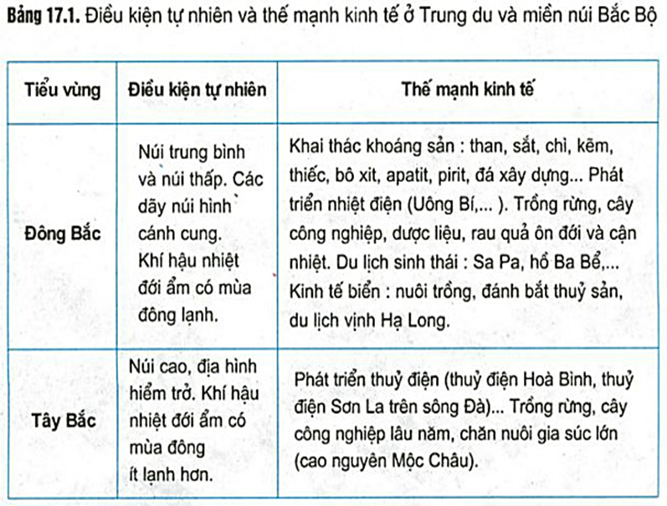


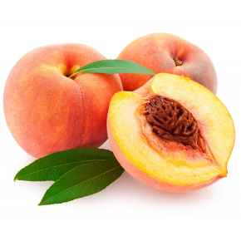

II. ĐIỀU KIỆN TỰ NHIÊN VÀ TÀI NGUYÊN THIÊN NHIÊN
Nhà đầu tư tài ba
YÊU CẦU
Hình thức: Cá nhân
Yêu cầu: Dựa vào bảng 17.1, nếu là một nhà đầu tư em sẽ đầu tư vào lĩnh vực nào (cụ thể), nêu 3 lý do em chọn lĩnh vực đó ?
Thời gian: 3 phút
Notes:
Ghi bài nội dung này cho HS học ở SGK và note vào bảng 17.1

Slide 20
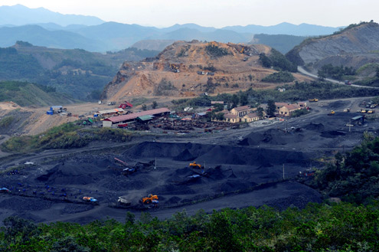
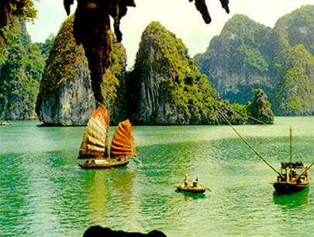
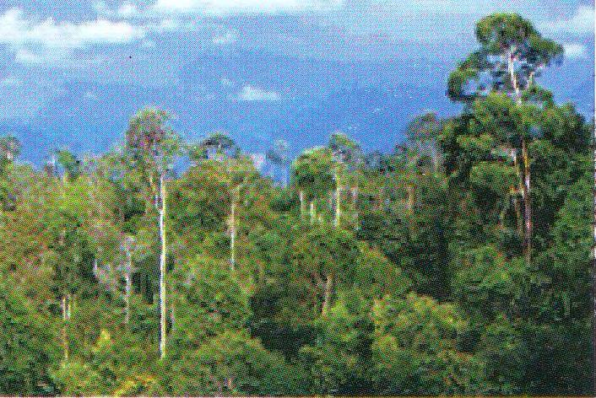
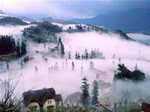
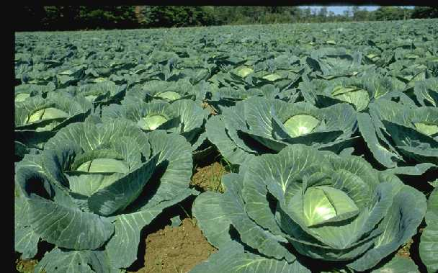
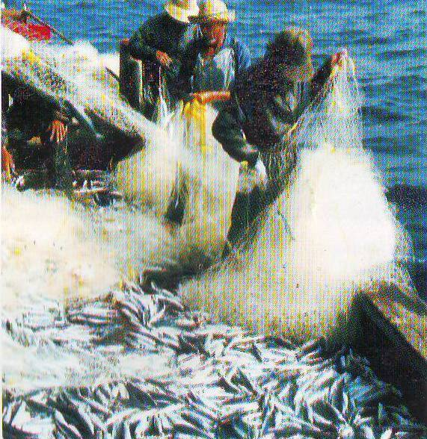
TÂY BẮC
ĐÔNG BẮC
Thủy điện
Chăn nuôi
Khai thác than
Du lịch
Rừng
Du lịch
Rau quả ôn đới
Thủy sản

Slide 21
Hoàng Liên Sơn – điểm đến mơ ước

Slide 22
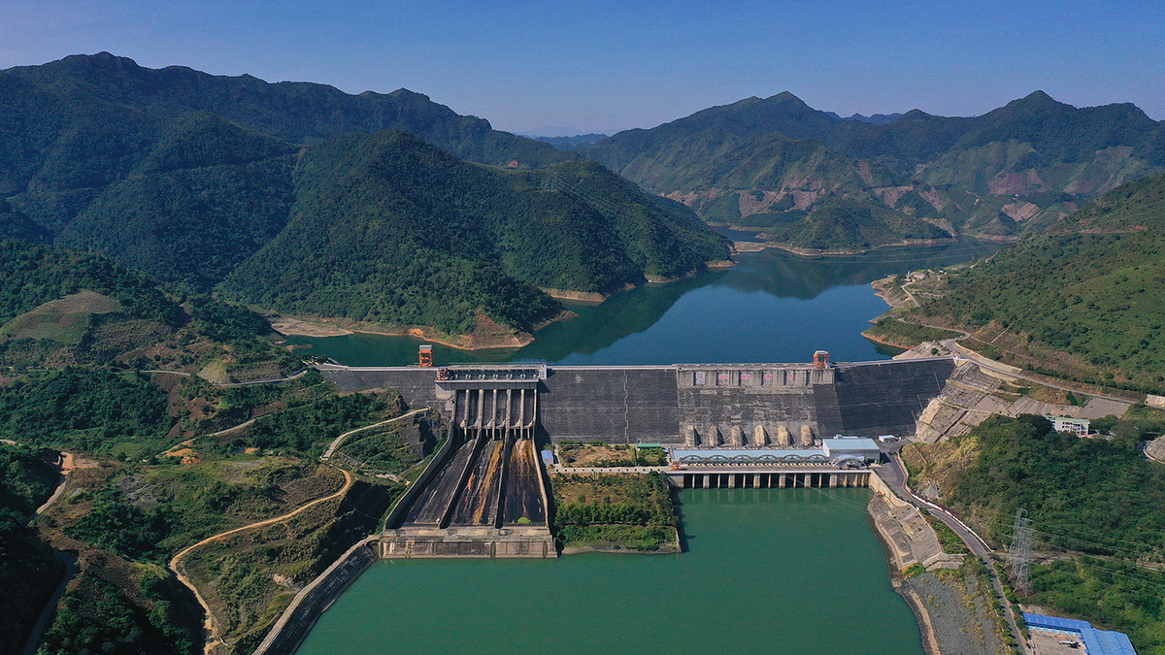
Công trình thủy điện Sơn La trên sông Đà – lớn nhất Đông Nam Á

Slide 23
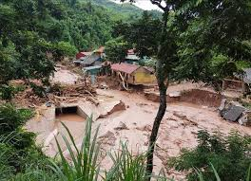
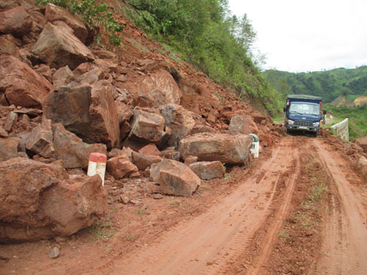
II. ĐIỀU KIỆN TỰ NHIÊN VÀ TÀI NGUYÊN THIÊN NHIÊN
Một số khó khăn
Tại bản Nậm Nhừ 1 (xã Nậm Nhừ, huyện Nậm Pồ, tỉnh Điện Biên), trường học, ngầm tràn, đường dân sinh... bị lũ quét tàn phá, thiệt hại rất nghiêm trọng
Đoạn đường 200m tại quốc lộ 4H sạt lở gây ách tắc giao thông
Nguyên nhân ?
Giải pháp ?

Slide 24
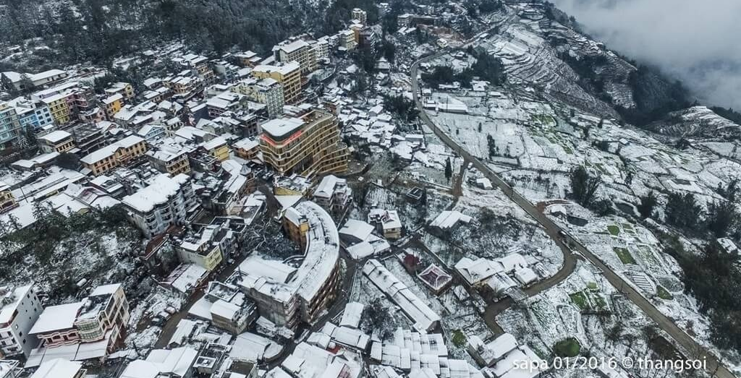
Mùa đông 2016, băng giá ở Sapa trên diện rộng

Slide 25
SỰ PHÂN HÓA LÃNH THỔ
TIẾT 22 - BÀI 17: VÙNG TRUNG DU VÀ MIỀN NÚI BẮC BỘ
I/ Vị trí địa lí, giới hạn lãnh thổ
II/ Điều kiện tự nhiên và tài nguyên thiên nhiên.
- Địa hình: Cao nhất nước ta; cắt xẻ mạnh; có vùng trung du dạng đồi bát úp.
- Khí hậu: Nhiệt đới ẩm, có mùa đông lạnh.
- Tài nguyên: Khoáng sản phong phú, trữ năng thủy điện dồi dào, tài nguyên biển.
- Có sự khác nhau giữa hai tiểu vùng Đông Bắc và Tây Bắc (SGK/tr63).
=> Thuận lợi : TNTN phong phú tạo đ/k phát triển KT đa ngành.
=> Khó khăn: Địa hình chia cắt, thời tiết diễn biến thất thường, k/s có trữ lượng nhỏ và đ/k khai thác phức tạp, xói mòn, sạt lở đất, lũ quét...

Slide 26

III. ĐẶC ĐIỂM DÂN CƯ
Em có nhận xét gì về dân số các tỉnh Trung du và miền núi Bắc Bộ?
Tại sao mật độ dân số của vùng rất thấp?
Quy mô dân số thấp
Các tỉnh Trung du có dân số đông hơn
Nguyên nhân:
+ Địa hình, khí hậu
+ Tính chất nền kinh tế (NN, lâm nghiệp)
+ CSHT hạn chế

Slide 27
III. ĐẶC ĐIỂM DÂN CƯ XÃ HỘI
Em có nhận xét gì về một số tiêu chí dân cư – xã hội của vùng
Một số tiêu chí về dân cư, xã hội của vùng (Đông Bắc, Tây Bắc) và cả nước
Tiêu chí | Năm | Đơn vị | Cả nước | Đông Bắc | Tây Bắc
Mật độ dân số | 2017 | Người/km² | 283 | 161 | 83
Tỉ lệ gia tăng dân số tự nhiên | 2017 | % | 0,81 | 1,04 | 1,39
Tỉ lệ hộ nghèo | 2016 | % | 5,8 | 11,0 | 20,2
Thu nhập bình quân đầu người/tháng | 2016 | Nghìn đồng | 3097,6 | 2351,4 | 1453,8
Tỉ lệ người lớn biết chữ | 2017 | % | 95,1 | 92,8 | 80,8
Tuổi thọ trung bình | 2019 | Năm | 73,6 | 72,1 | 70,1
Tỉ lệ dân số thành thị | 2017 | % | 35,0 | 19,8 | 14,7
Tại sao vùng còn nghèo và chậm phát triển?
Hạ tầng yếu kém
Trình độ dân trí thấp
Thiếu vốn
Viết ra giấy 1 phút
Chia sẻ 1 phút ý kiến của mình

Slide 28

SỰ PHÂN HÓA LÃNH THỔ
TIẾT 22 - BÀI 17: VÙNG TRUNG DU VÀ MIỀN NÚI BẮC BỘ
I/ Vị trí địa lí, giới hạn lãnh thổ
II/ Điều kiện tự nhiên và tài nguyên thiên nhiên
III/ Đặc điểm dân cư
- Là địa bàn cư trú của nhiều dân tộc ít người
- Các dân tộc có nhiều kinh nghiệm trong sản xuất nông, lâm nghiệp
- Đông Bắc có trình độ phát triển cao hơn Tây Bắc
- Chất lượng cuộc sống gần đây được nâng cao
- Mật độ dân số và trình độ đô thị thấp
- Có nhiều di tích lịch sử văn hóa

Slide 29








III. ĐẶC ĐIỂM DÂN CƯ XÃ HỘI
- Là địa bàn cư trú của nhiều dân tộc
- Các dân tộc có nhiều kinh nghiệm trong sản xuất nông, lâm nghiệp
- Đông Bắc có trình độ phát triển cao hơn Tây Bắc
- Chất lượng cuộc sống gần đây được nâng cao
- Mật độ dân số và trình độ đô thị thấp
- Có nhiều di tích lịch sử văn hóa
Chùa Tam Thanh
Cây đa Tân Trào
Cột cờ Lũng Cú

Slide 30

Dân tộc Mông (Hà Giang, Lào Cai…)

Slide 31

Dân tộc Thái, cư trú ở Sơn La, Điện Biên, Hòa Bình…

Slide 32

Dân tộc Tày, cư trú ở Lạng Sơn, Cao Bằng…

Slide 33




Slide 34
HIỂU Ý ĐỒNG ĐỘI
Vịnh Hạ Long
Hoàng Liên Sơn
Hiểm trở
Trung du
Thủy điện
Khoáng sản
Dân tộc thiểu số
Phân bố không đều
Đông Bắc
Tây Bắc
HƯỚNG DẪN
Hình thức: cá nhân
Yêu cầu: Có 10 từ khóa về vùng TD&MNBB
2 đại diện nam và nữ lên bảng, quay mặt xuống lớp. Các thành viên trong lớp gợi ý từ khóa xem ai đoán nhanh hơn, đúng hơn
Cá nhân tự ghi đáp án
Thời gian: 2 phút

Slide 35



TÔI LÀ thủ tướng chính phủ
Nếu là thủ tướng, em sẽ dự định phát triển vùng ra sao nhằm nâng cao chất lượng cuộc sống cho nhân dân?
Phân tích 1 giải pháp của em
ỦNG HỘ
PHẢN ĐỐI
Theo tôi, chúng ta cần tập trung vào giải pháp …

Slide 36

TÔI LÀ thủ tướng chính phủ
Vùng nghèo
Giàu tài nguyên
Phát triển hạ tầng
Đầu tư giáo dục
Thu hút đầu tư
Phát triển CNCB
Phát triển giao thông có ý nghĩa đặc biệt quan trọng nhằm tăng cường hợp tác

Slide 37


THỬ THÁCH CHO EM
Tìm hiểu về 1 khó khăn tự nhiên của vùng
Thiết kế 1 báo cáo trình bày theo mẫu
+ Vấn đề diễn ra
+ Nguyên nhân của vấn đề
+ Giải pháp khả thi
Trình bày trên 1 trang A4
Tiêu chí: Nội dung cụ thể, có dẫn chứng, số liệu
Trình bày ngắn gọn, súc tích
Có hình ảnh minh họa
Hoạt động
Hình thức: cá nhân
Yêu cầu: Đọc yêu cầu và hoàn thành ở nhà
Thời gian: tiết sau nộp
Tiêu chí
+ Nội dung: 5 điểm
+ Hình thức 1 trang A4, có hình ảnh, số liệu, khoa học: 3 điểm
+ Có tính khả thi: 2 điểm
Notes:
Có thể giao về nhà

Slide 38


